Slide 1
Сопровождение учреждений образования.
Особенности сдачи отчетности.
Косырев Евгений
Специалиста-консультант
1С-Рарус Новосибирск

Slide 2


Взаимодействие в контексте отчётной кампании
Учреждения образования
Автоматизированная система
Notes:
Представление отчётности учреждениями сам по себе не лёгкий процесс, и для его упрощения совершенствуются механизмы взаимодействия между поддержкой (линия консультации) и пользователями (учреждения).

Slide 3

Источники информации
fhd.rarus.ru
Notes:
Вместе с началом отчётной кампании на портале появляется новость об открытии отчётной кампании

Slide 4


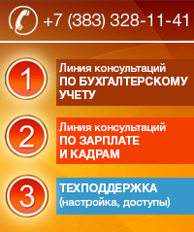
Источники информации
1С-Коннект
Линия Консультации
Notes:
Вместе с началом отчётной кампании в сервисе 1С-Коннект проводится рассылка сообщений об открытии отчётного периода.
Все свои вопросы учреждения могут задать нам позвонив на Линию консультацию, мы работает ежедневно в рабочие дни с 9-18.00.
Обратите внимание для вашего удобства существуют три линии: техлиния, БГУ и ЗГУ. Для того что бы не ожидать ответь специалиста, вы можете на сайте оставить заявку на обратный звонок. Координтор вам пеозвонит и запишит на удобную дату и время работы с нашими специалистами.

Slide 5
Как установить 1с-коннект?
Сервис обратного звонка
1
позвонить на линию консультации
2
заказать обратный звонок
Notes:
Поможет установить 1С-Коннект линия консультации. Можно либо позвонить на линию самостоятельно. Либо заказать обратный звонок на портале fhd.rarus.ru

Slide 6
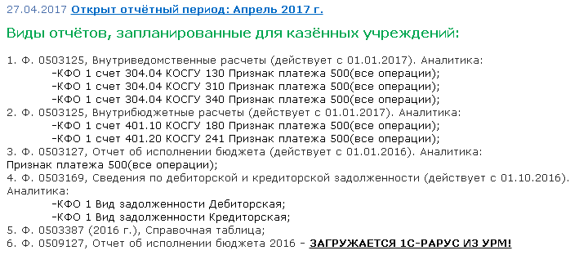
Источники информации
Список отчётов
Notes:
Для казённый учреждений.
Подробнее о выкладываемой информации об открытии отчётного периода

Slide 7
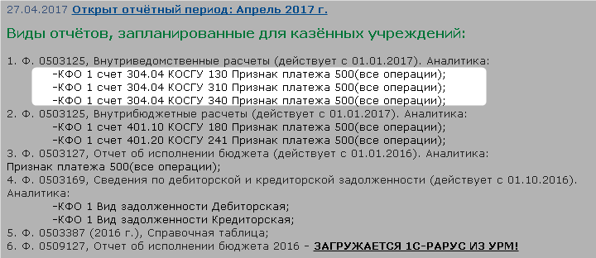
Источники информации
Список отчётов
Notes:
Для казённый учреждений.
Здесь мы видим аналитику отчётов

Slide 8
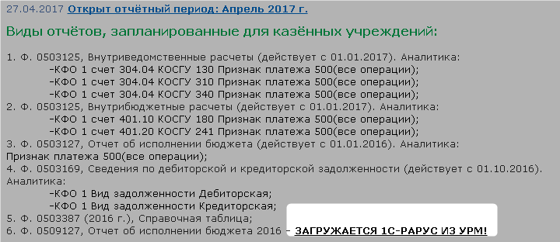
Источники информации
Список отчётов
Notes:
Для казённый учреждений.
Здесь мы видим то, что форма загружается 1С-Рарус

Slide 9
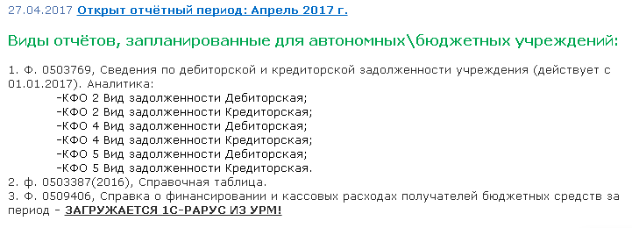
Источники информации
Список отчётов
Notes:
Для бюджетных учреждений.
Подробнее о выкладываемой информации об открытии отчётного периода
Здесь мы видим, что форма 0503725 не запланирована.

Slide 10
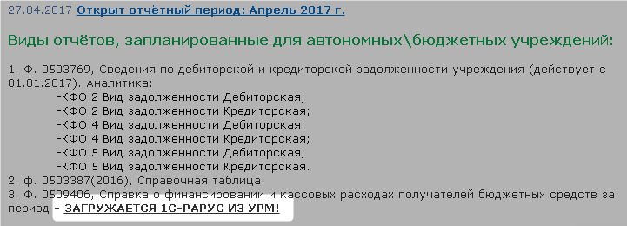
Источники информации
Список отчётов
Notes:
Для бюджетных учреждений.
Здесь мы видим, что форма загружается 1С-Рарус

Slide 11
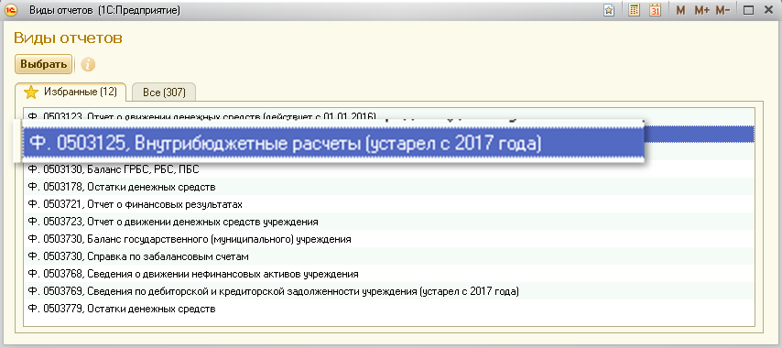
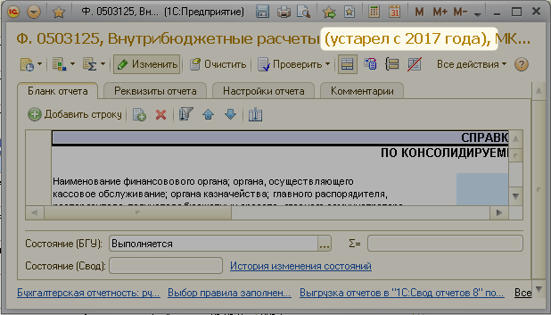
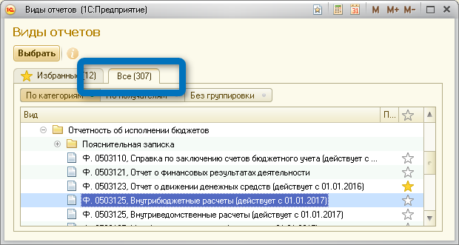
Почему ещё не загружаются отчёты?
Устаревший вид отчёта
Notes:
Помимо того, что загружаемый отчёт может не входить в список запланированных, сам вид отчёта может быть устаревшим

Slide 12
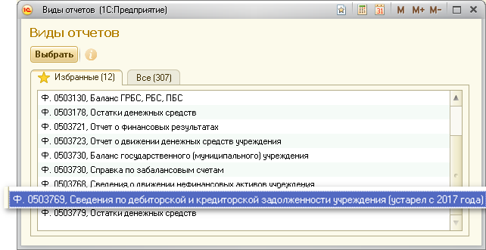
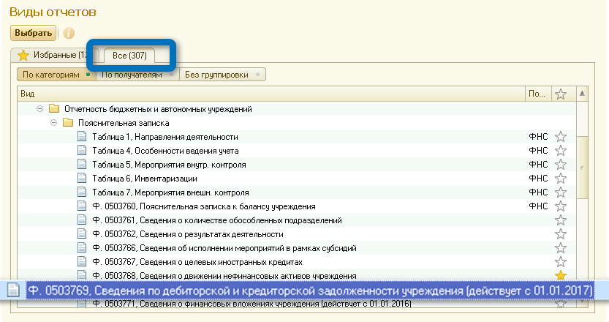
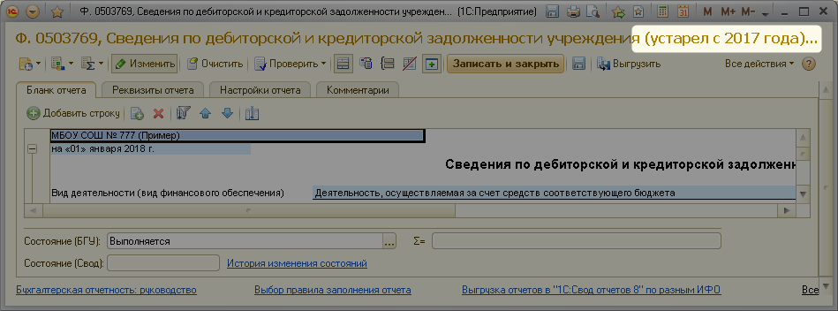
Почему ещё не загружаются отчёты?
Устаревший вид отчёта
Notes:
Помимо того, что загружаемый отчёт может не входить в список запланированных, сам вид отчёта может быть устаревшим

Slide 13
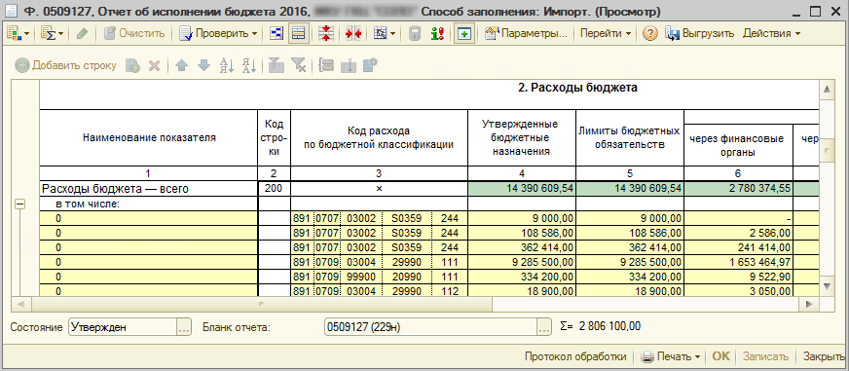
О форме 0509127
С чем сравнивается форма?
Notes:
Отчёт 0509127 загружается из УРМ для сверки форм бух отчётности учреждений. Выглядит, как сама форма 0503127 и сверяется с ней в разрезе кодов бюджетной классификации.

Slide 14
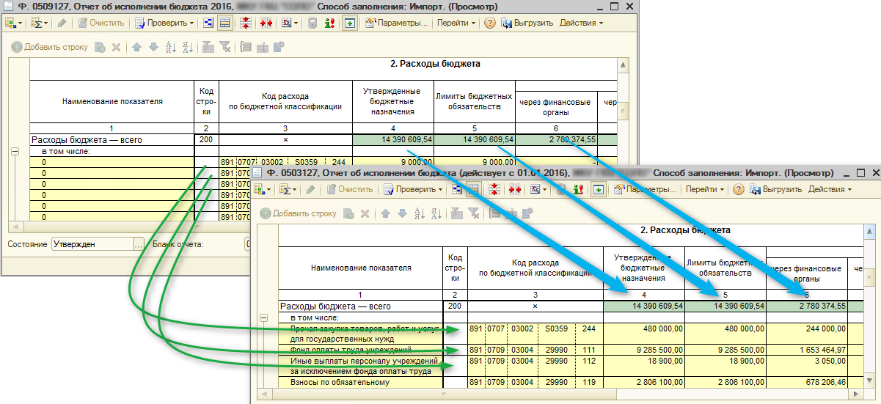
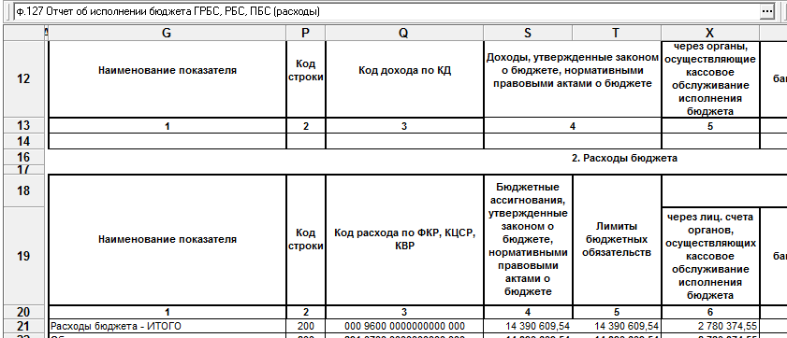
О форме 0509127
С чем сравнивается форма?
Notes:
Отчёт 0509127 загружается из УРМ для сверки форм бух отчётности учреждений. Выглядит, как сама форма 0503127 и сверяется с ней в разрезе кодов бюджетной классификации.

Slide 15
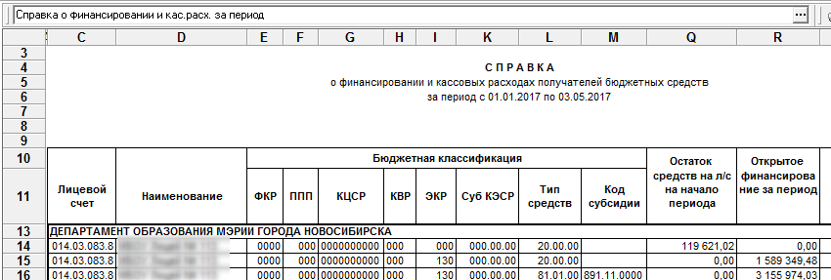
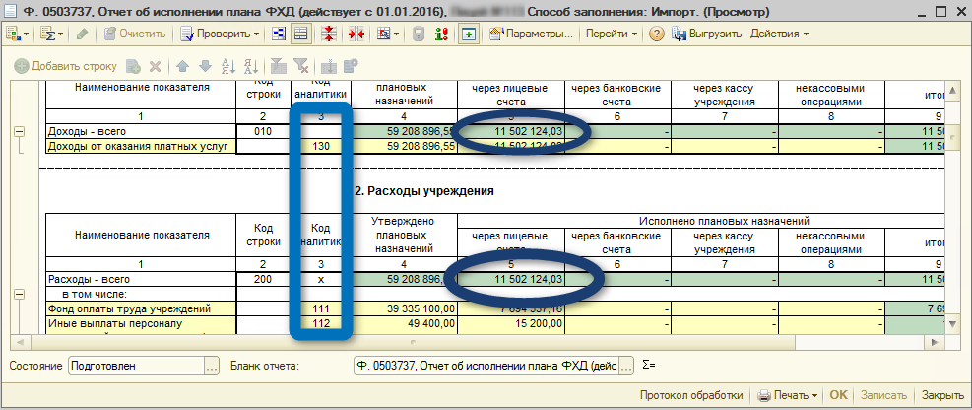
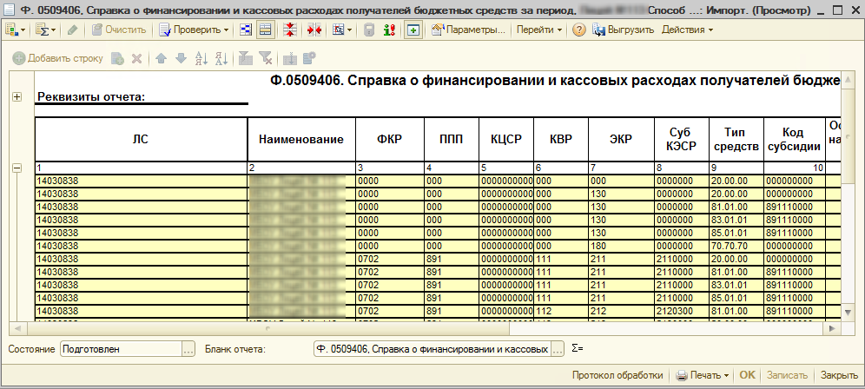
О форме 0509406
С чем сравнивается форма?
Notes:
Отчёт 0509406 загружается из УРМ для сверки форм бух отчётности учреждений. Выглядит, как сама отчёт Справка о финансировании и кас.расходах за период

Slide 16
О частых ошибках
Примеры:
«пересорт» исполнения по бюджетной классификации в форме 0503127 из-за ошибок в учёте питания сотрудников;
порядок заполнения форм 0503125;
Notes:
Для казённых учреждений.
По каждой ситуации есть инструкции на сайте ФХД.
Первый вопрос был хорошо раскрыт в вебинаре по отражению безвозмездных поступлений. По второму вопросу на портале доступна инструкция.
Однако в тоже время, если с первым вопросом всё ясно, то по второму в нормативных документах нет чётких указаний по отражению операций в учёте. Такие вопросы было предложено собирать и выносить на обсуждение рабочей группы, в результате которого должно выработаться единое решение.

Slide 17
О частых ошибках при сверке с УРМ
Примеры:
«пересорт» исполнения в форме 0503737 из-за ошибок в учёте питания сотрудников;
отражение остатков на счетах учреждения в форме 0503737;
отражение возвратов дебиторской задолженности и возвратов субсидии прошлых лет.
Notes:
Для бюджетных учреждений.
По каждой ситуации есть инструкции на сайте ФХД.
Первые два вопроса были хорошо раскрыты в вебинаре по санкционированию. По третьему вопросу на портале доступна инструкция.
Однако в тоже время, если с первыми вопросами всё ясно, то по третьему в нормативных документах нет чётких указаний по отражению операций в учёте.
Такие вопросы было предложено собирать и выносить на обсуждение рабочей группы, в результате которого должно выработаться единое решение.

Slide 18
Сложные вопросы
Сложные вопросы можно решить сообща
Линия консультации
Рабочая группа
Notes:
Сложные вопросы собираются и передаются на обсуждение рабочей группе. Далее выработанные решения и инструкции будут опубликованы 1С-Рарус.

Slide 19
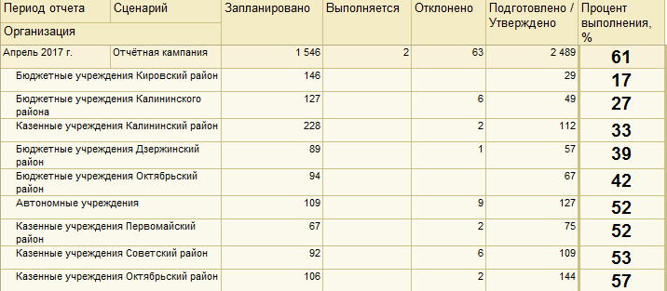
Статистика по отчётности
Все учреждения работают на общий показатель
Notes:
Для кураторов района был настроен отчёт по учреждениям

Slide 20
Итог
Используйте Портал, 1С-Коннект для оперативного получения информации о новостях системы ФХД
Планируйте свою работу с сервисом обратного звонка
Не копируйте формы прошлой отчётности
Смотрите вебинары и читайте инструкции
Notes:
Резюмируем доклад

Slide 21
Спасибо за внимание
Notes:
Резюмируем доклад

